Slide 1
Разработка базы данных учёта книг в библиотеке
Уракбоев Руслан ИС-21

Slide 2
Цель курсового проектирования:
Спроектировать базу данных (БД) организации автоматизации учёта книг в библиотечном фонде.
Для для достижения поставленной цели необходимо решить следующие задачи:
Создать ER-диаграмму по техническому заданию (в Draw SQL);
Создать базу данных по ER-диаграмме (в Sqlite);
Заполнить базу данных тестовыми данными;
Разработать формы для автоматизированного заполнения данными БД (в Qt5 дизайнер);
подключить формы к базе данных (в PyCharm)
тестирование созданных форм на работоспособность.

Slide 3
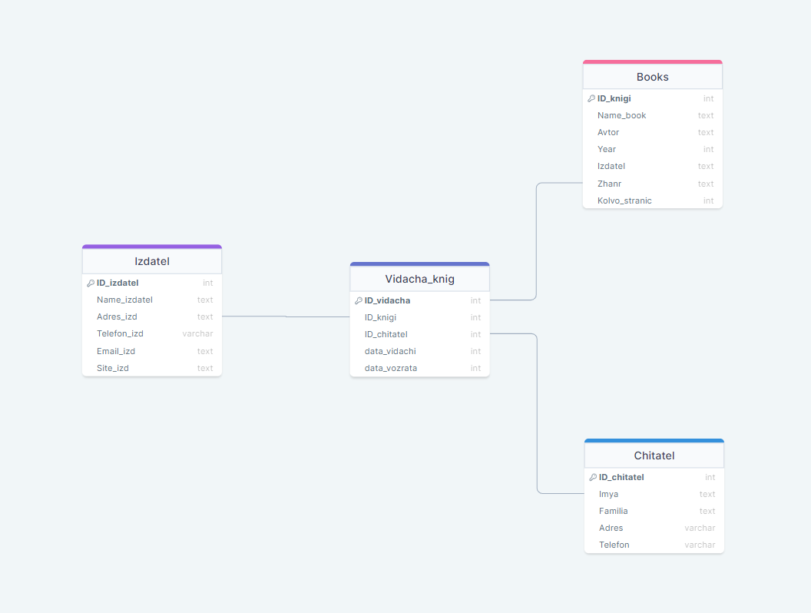
Физическая структура базы данных

Slide 4
Организация ввода и корректировки данных в БД
Первичный ввод записей в базу данных был произведен при помощи создания таблиц в Sqlite. Далее ввод данных будет производится непосредственно с формы.

Slide 5
Потребности пользователя и их реализация

Slide 6
Чтобы запустить программу
Через EXE-файл
- Переходим в папку «Техническая часть (EXE-файл и БД)» и запускаем файл main.exe
Через Py-Файл
- Переходим в папку «Техническая часть (Код, формы и БД)», открываем файл main.py и запускаем код

Slide 7
Потребности пользователей
Меню на форме;
Добавление данных в базу данных;
Изменение данных в таблице;
Удаление данных из базы данных;

Slide 8
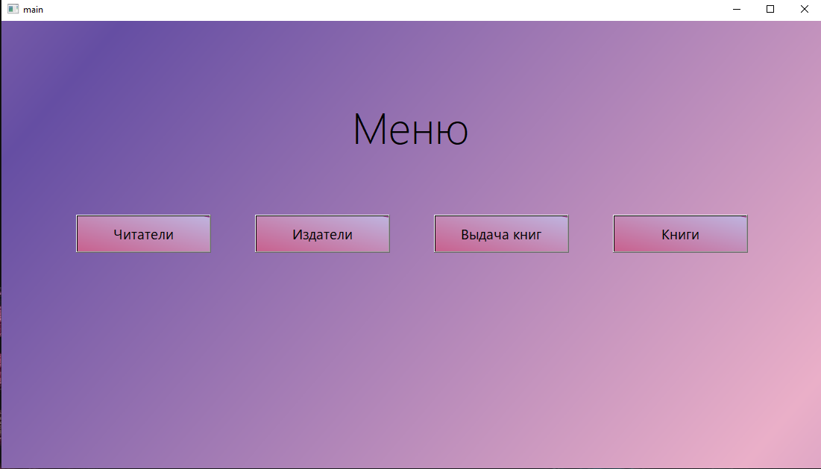
Реализация потребностей (меню)

Slide 9
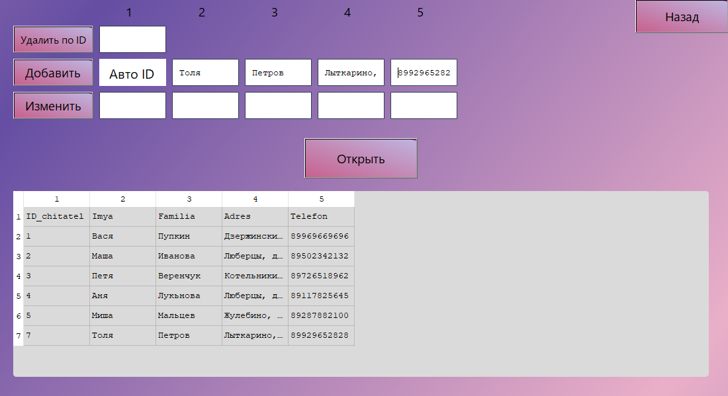
Реализация потребностей (добавление данных)

Slide 10
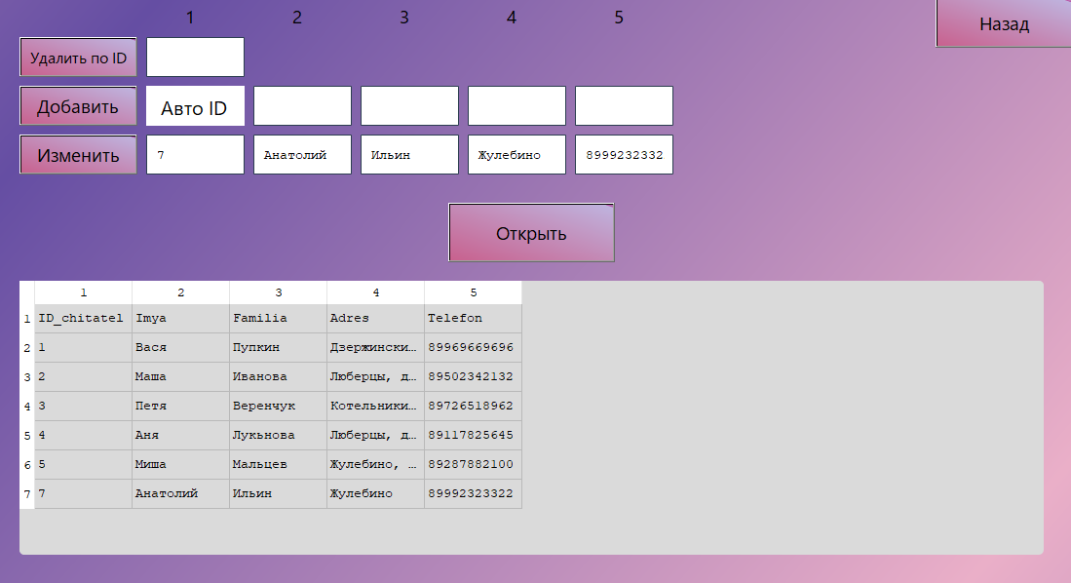
Реализация потребностей (изменение данных)

Slide 11
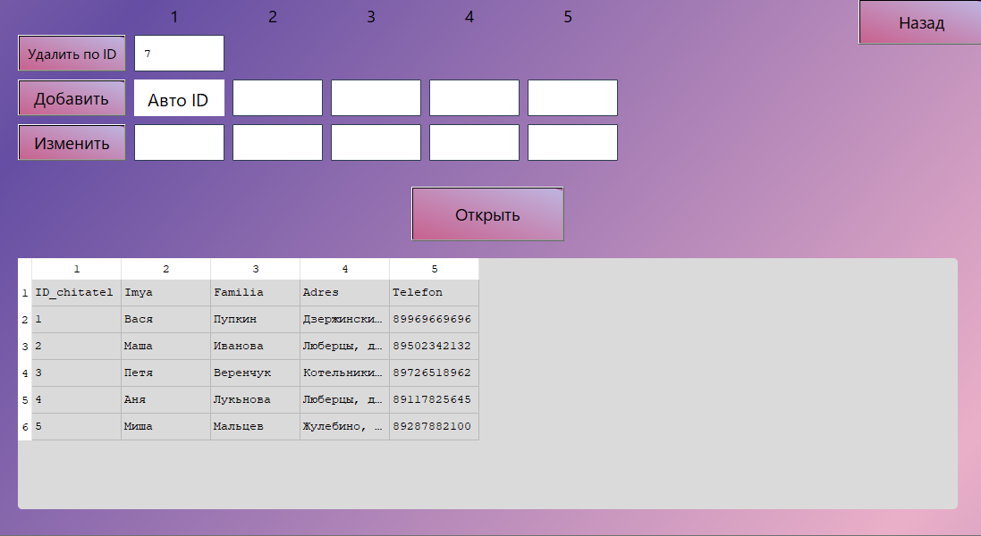
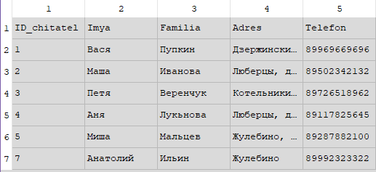
Реализация потребностей (удаление данных)

Slide 12
Разбор кода

Slide 13
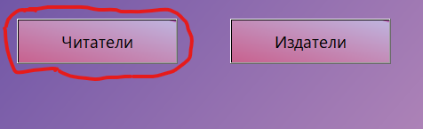
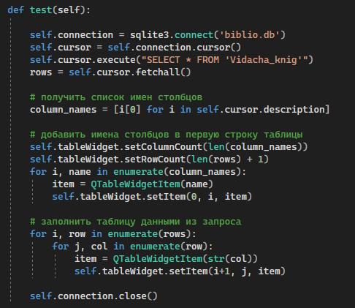
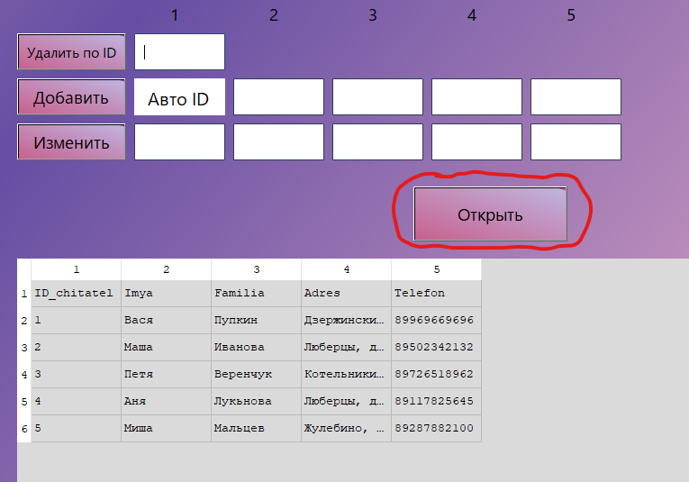
Открытие данных на форме

Slide 14
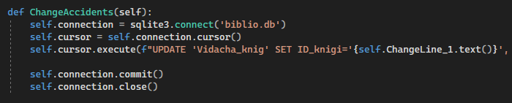
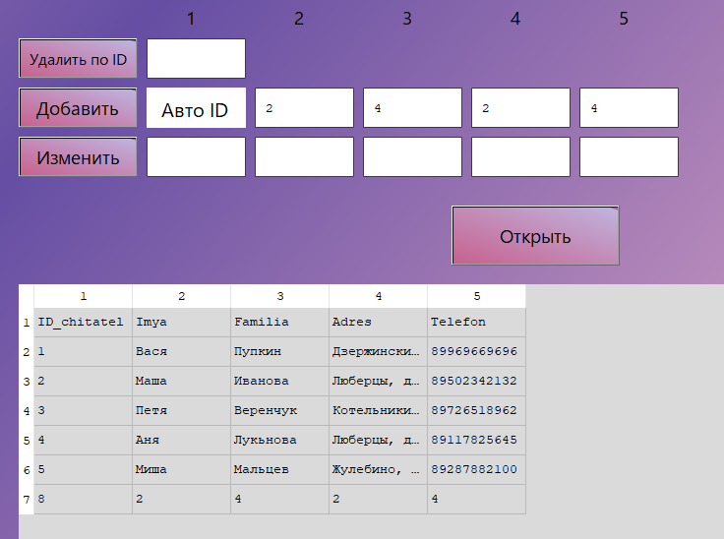
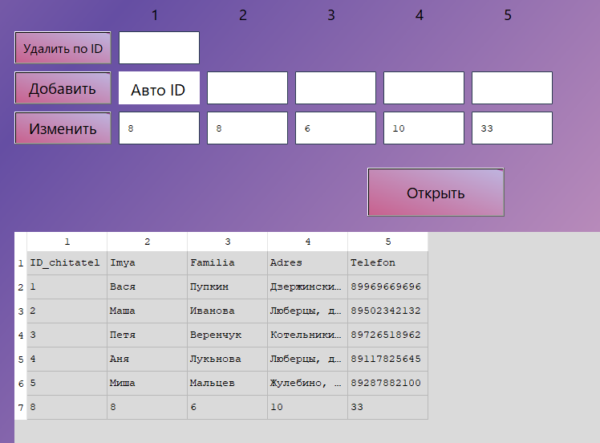
Изменение данных

Slide 15
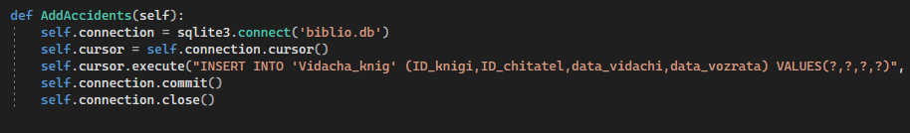
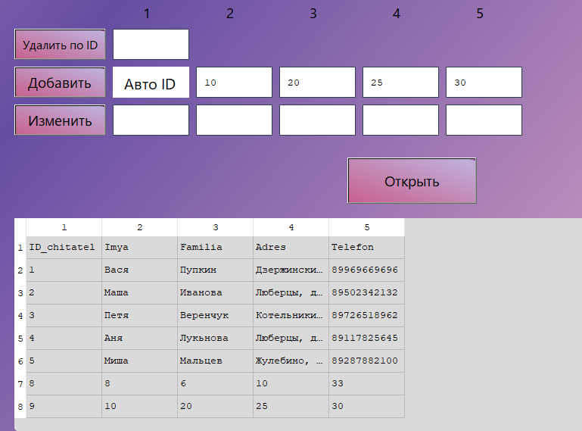
Добавление новых данных

Slide 16
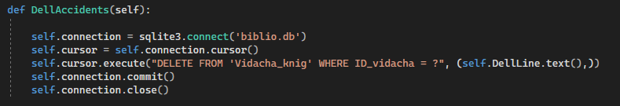
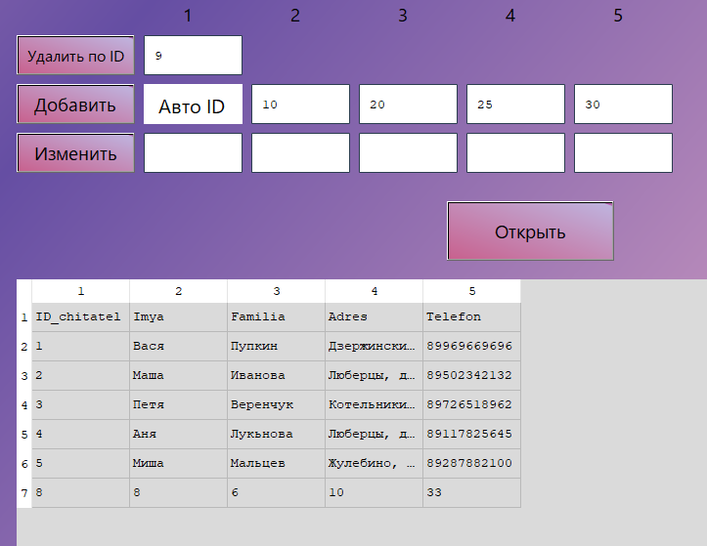
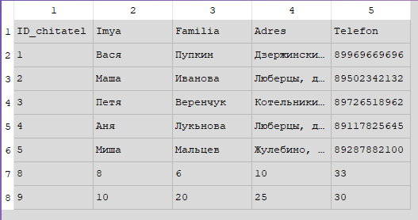
Удаление данных

Slide 17
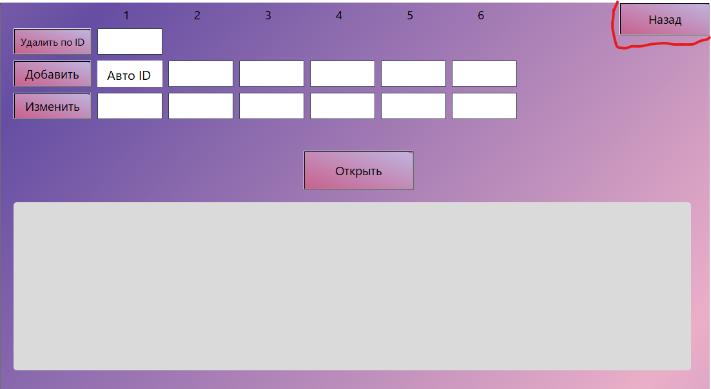
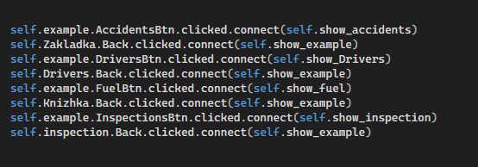
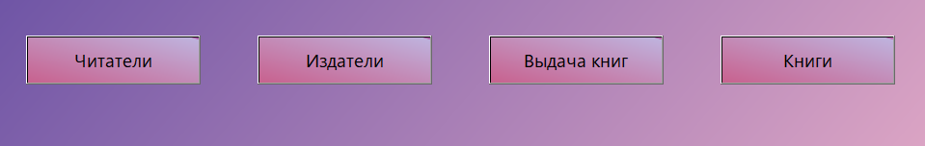
Переход между формами

Slide 18
Заключение
Целью курсового проектирования являлась разработка базы данных (БД) организации автоматизации учёта автотранспорта, его автопробега и плановых ремонтов для организации.
Для достижения поставленной цели были решены следующие задачи:
Была создана ER-диаграмма по техническому заданию (в DrawSQL );
Была создана база данных по ER-диаграмме (в Sqlite);
БД была заполнена тестовыми данными;
Была создана авторизация (в Qt5 дизайнер);
Разработаны формы для автоматизированного заполнения данными БД (в Qt5 дизайнер);
Подключены формы к базе данных (в Visual Studio)
Были протестированы на работоспособность созданные формы.

Slide 19
Спасибо за внимание!

